Slide 1
PROJEKT OKŁADKI PŁYTY WINYLOWEJ
Warsztaty artystyczne

Slide 2
PROJEKT OKŁADKI PŁYTY WINYLOWEJ
Tematem kolejnej pracy plastycznej zaplanowanej na Sobotę 7 Listopada 2020r będzie „Projekt okładki płyty winylowej lub płyty cd”.
Rozpoczniemy od przypomnienia terminów takich jak: GRAFIKA UŻYTKOWA, PROJEKTOWANIE GRAFICZNE ORAZ LITERNICTWO.
GRAFIKA UŻYTKOWA
Grafika użytkowa służy celom użytkowym w przeciwieństwie do grafiki artystycznej o określonym unikatowym sposobie powielania. Służy celom wydawniczym i reklamowym.

Slide 3
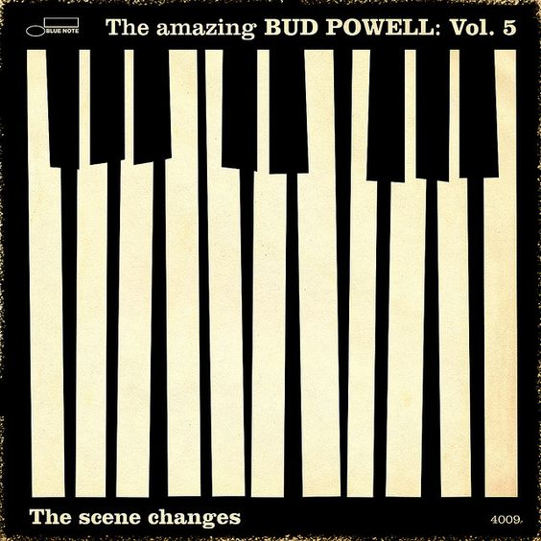
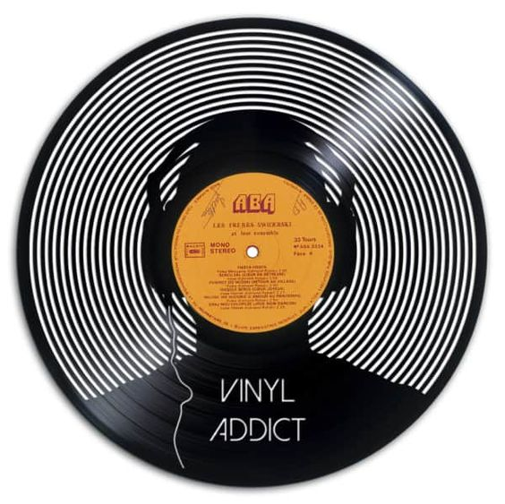
PROJEKT OKŁADKI PŁYTY WINYLOWEJ
Termin Grafika użytkowa po raz pierwszy użyto pod koniec XIX wieku.
Wyodrębnia się działania projektowe: plakaty, druki akcydensowe, ilustracje, liternictwo projektowe i indywidualne także tzw. grafikę ulotną o niewielkim czasie istnienia reklamowego, znaczki pocztowe, banknoty, unikalne wzory stemplowe
Podstawową czynnością projektową jest wykonanie projektu podporządkowanego funkcjonalności graficznej, z którego powstaje wydruk masowy nieraz o bardzo dużych nakładach wydawniczych.

Slide 4
PROJEKT OKŁADKI PŁYTY WINYLOWEJ
Bardzo proszę o wykonanie projektu okładki płyty winylowej lub płyty cd. Okładki reklamującej ulubionego wykonawcę, zespół muzyczny.
Proszę o stworzenie nowoczesnego projektu inspirując się załączonymi fotografiami przedstawiającymi projekty takich okładek.
1.Format pracy 50x50 cm
2.Projekt okładki obejmuje tylko pierwszą stronę tytułową.
3.Technika pracy jest dowolna.
Kolorowe kredki, cienkopisy, pastele suche , olejne, ołówki, węgiel, farby itd
Można wykorzystać też technikę kolażu.

Slide 5
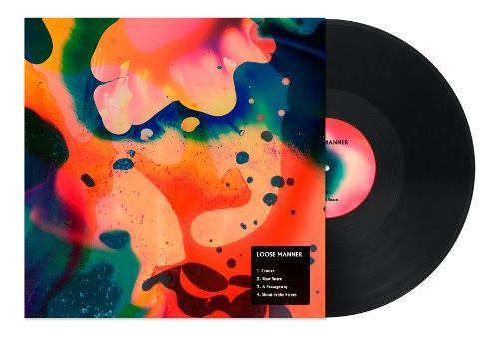
PROJEKT OKŁADKI PŁYTY WINYLOWEJ
KOLAŻ
Technika artystyczna polegająca na formowaniu kompozycji z różnych materiałów i tworzyw/gazet , tkanin, fotografii, drobnych przedmiotów codziennego użytku it./
Są one naklejane na płótno lub papier i łączone z tradycyjnymi technikami plastycznymi /np. farbą olejną, farbą akrylową, gwaszem./

Slide 6
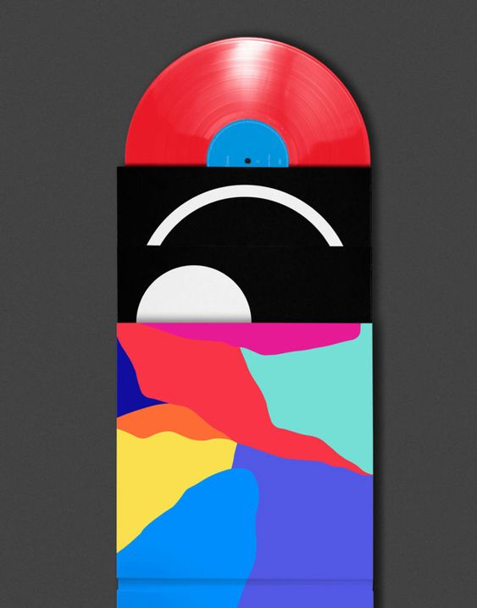
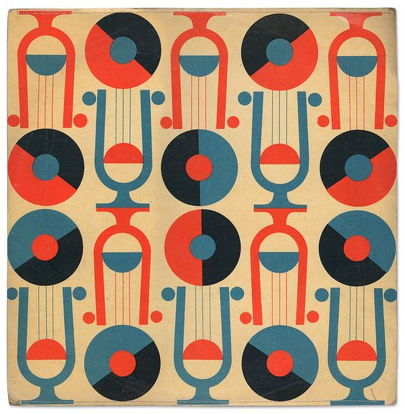
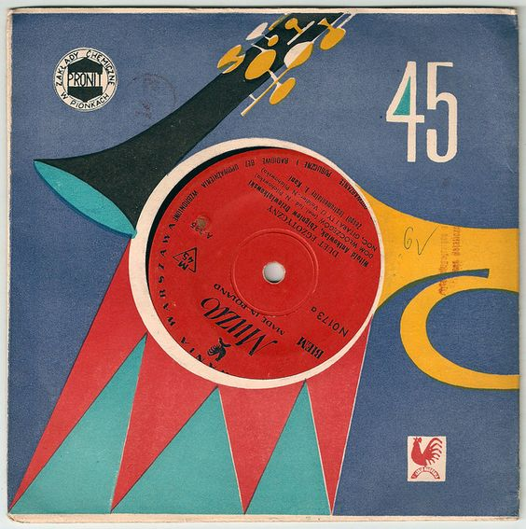
PROJEKT OKŁADKI PŁYTY WINYLOWEJ
4.Termin nadsyłania prac:
21.11.2020r

Slide 7
